Slide 1

Introducción
INGENIERÍA DE SISTEMAS Y COMPUTACIÓN
¿Qué son las funciones?
Información A
Las funciones son un conjunto de líneas de código (instrucciones), encapsulados en un bloque, usualmente reciben parámetros, cuyos valores se utilizan para efectuar operaciones y adicionalmente retornan un valor. En otras palabras una función puede recibir información (algunas no reciben nada), hace uso de dicha información recibida y devuelve un valor, si no devuelve un valor recibe otro tipo de nombre.
Función
Información B

Slide 2
Introducción
INGENIERÍA DE SISTEMAS Y COMPUTACIÓN
Beneficios de usar funciones
Reducción de líneas de código (código limpio y no repetitivo).
Centrarse en las propiedades importantes mientras se ignoran los detalles no esenciales (abstracción).
Reutilizar el trabajo ya realizado (instrucciones) en diversos contextos (reutilización).
Permite una fácil depuración.

Slide 3
Funcionamiento
INGENIERÍA DE SISTEMAS Y COMPUTACIÓN

Slide 4
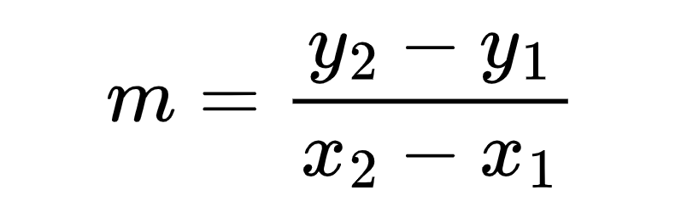
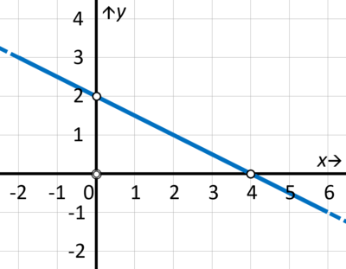
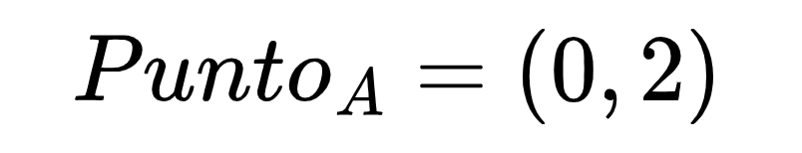
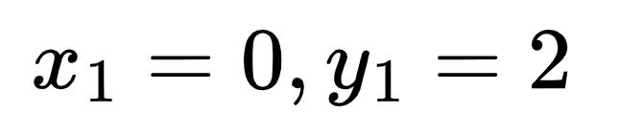
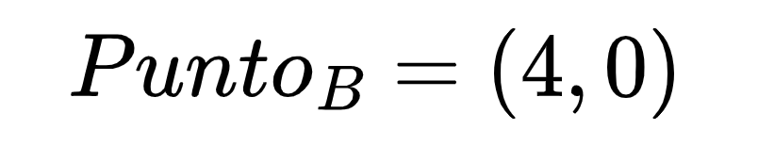
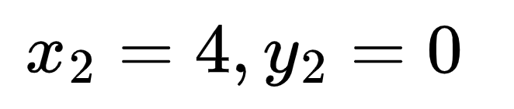
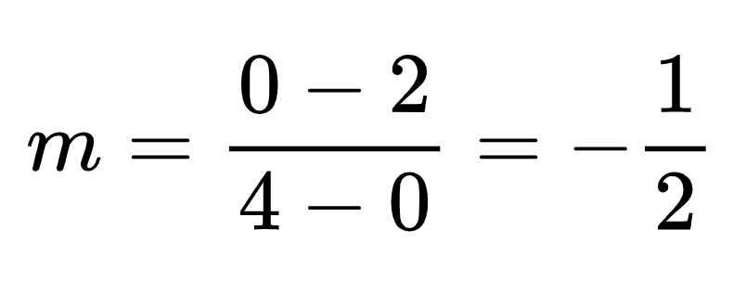
Funcionamiento
INGENIERÍA DE SISTEMAS Y COMPUTACIÓN
Intuición del funcionamiento.

Slide 5
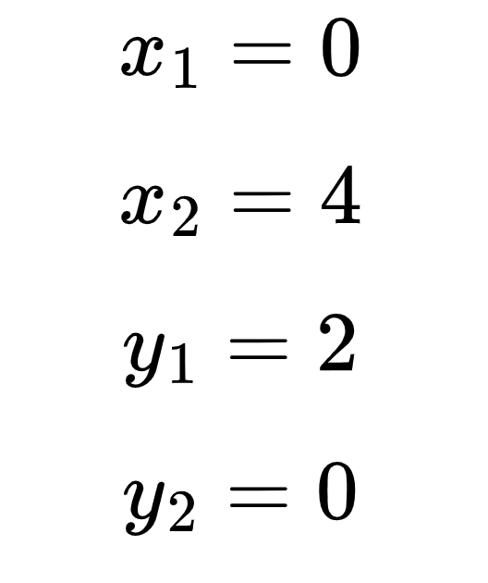
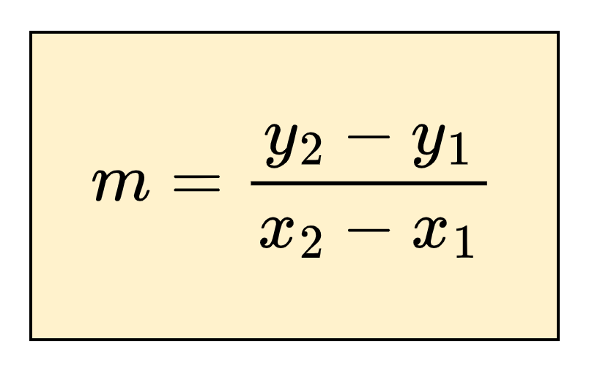
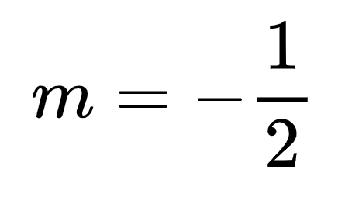
Funcionamiento
INGENIERÍA DE SISTEMAS Y COMPUTACIÓN
Intuición del funcionamiento.
Información A
Función
Información B
Parametros

